Slide 1
Московское суворовское военное училище
Тема:
Делители и кратные
Урок 3
Преподаватель математики Каримова С.Р.

Slide 2
I. Устная работа.
1. Сформулировать правила действий с десятичными дробями.
2. Решить устно № 15 (г).
3. Из чисел 10, 12, 15, 18, 25 назовите те, которые являются делителями числа:
а) 30; б) 36; в) 50; г) 60; д) 75.
4. Из чисел 30, 36, 50, 60, 75 назовите те, которые являются кратными числу:
а) 10; б) 12; в) 15; г) 18; д) 25.

Slide 3
II. Выполнение упражнений.
1. Устно решить № 22 (в, г).
2. Решить на доске и в тетрадях № 6 (в).
3. С комментированием решить № 6 (а; г).
4. Самостоятельно решить № 12.
5. Решить задачу № 14 (рис. 2), коллективно обсуждая ее решение, а затем записать в тетрадях ее решение.
6*. Решить задачи:
а) На складе имеются гвозди в ящиках по 16 кг, 17 кг и 40 кг. Может ли кладовщик отпустить 100 кг гвоздей, не вскрывая ящика?

Slide 4
Решение.
Числа, кратные числу 16: 16; 32; 48; 64; ...
Числа, кратные числу 17: 17; 34; 51; 68; ...
Числа, кратные числу 40: 40; 80; 120; 160; ...
Кладовщик может взять 2 ящика по 16 кг и 4 ящика по 17 кг, тогда он отпустит 100 кг гвоздей:
16 · 2 +17 · 4 = 32 + 68 = 100 (кг).
Ответ: может.
б) Из 48 красных и белых гвоздик составили букеты так, что на каждые 7 красных гвоздик пришлось 5 белых. Сколько было красных и белых гвоздик в отдельности?

Slide 5
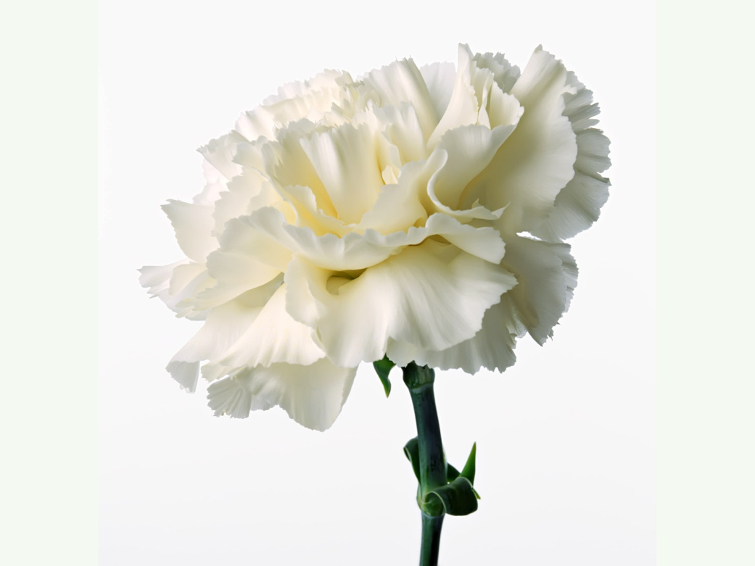
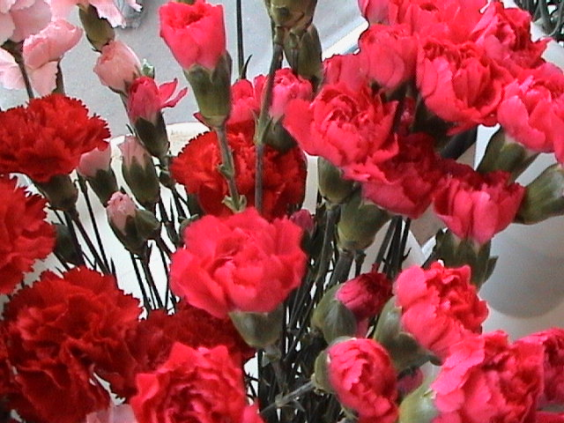
Решение.
Числа, кратные числу 7: 7; 14; 21; 28; 35; ...
Числа, кратные числу 5: 5; 10; 15; 20; 25; ...
28 + 20 = 48 (гвоздик). Значит, в отдельности было 28 красных и 20 белых гвоздик.
Ответ: 28 красных; 20 белых.

Slide 6
III. Повторение изученного ранее материала.
1. Решить № 20 (г; д; е) на доске и в тетрадях.
2. Решить задачу № 25 (2).

Slide 7
Решение.
1) 4,5 · 1,4 = 6,3 (т) погрузили на вторую машину.
2) 6,3 – 1,6 = 4,7 (т) погрузили на третью машину.
3) 4,5 + 6,3 + 4,7 = 15,5 (т) погрузили на все три машины вместе.
Ответ: 15,5 т.
3. Устно решить № 21 (2-й столбец таблицы).

Slide 8
IV. Самостоятельная работа (10 мин).
Вариант I.
1. Напишите все делители: а) числа 30; б) числа 23.
2. Напишите шесть чисел, кратных: а) числу 13; б) числу 12; в) числу а.
3. Докажите, что: а) 22016 кратно 43; б) 89 является делителем 25276; в) 15534 не кратно 49; г) 83 не является делителем 35782.
Вариант II.
1. Напишите все делители: а) числа 24; б) числа 17.
2. Напишите шесть чисел, кратных:
а) 15; б) 18; в) числу k.
3. Докажите, что: а) 22154 кратно 53; б) 97 является делителем 20758; в) 17938 не кратно 43; г) 73 не является делителем 37382.

